Slide 1

BÁO CÁO QUÁ TRÌNH TUẦN 6
ĐỀ TÀI: Xây dựng phần mềm quản lý nhà cho thuê tại Nhà 57 Giảng Võ
GVHD: TS Hoàng Quang Huy
Mã học phần: ET3260
Mã lớp: 173820
Nhóm thực hiện: Nhóm 43

Slide 2
MỤC LỤC
1. Giới thiệu thành viên & Phân công nhiệm vụ
2. Giới thiệu đề tài
3. Timeline dự kiến
4. Biểu đồ

Slide 3
MỤC LỤC
1. Giới thiệu thành viên & Phân công nhiệm vụ
2. Giới thiệu đề tài
3. Timeline dự kiến
4. Biểu đồ

Slide 4


1. Giới thiệu thành viên & Phân công nhiệm vụ
Hoàng Nhật Minh
STT: 43
MSSV: 202414266
Lớp: Điện tử 06 K69
Định hướng: Xử lý tín hiệu & đa phương tiện, viễn thông, ...
Nhiệm vụ: Thiết kế sản phẩm, làm powerpoint, viết báo cáo

Slide 5


1. Giới thiệu thành viên & Phân công nhiệm vụ
Lê Minh Sơn
STT: 47
MSSV: 202414351
Lớp: Điện tử 07 K69
Định hướng: Analog IC
Nhiệm vụ: Thiết kế sản phẩm, làm powerpoint, viết báo cáo

Slide 6
MỤC LỤC
1. Giới thiệu thành viên & Phân công nhiệm vụ
2. Giới thiệu đề tài
3. Timeline dự kiến
4. Biểu đồ

Slide 7
2. Giới thiệu đề tài
a. Đặt vấn đề
Thực trạng
Hiện nay, nhu cầu thuê trọ và thuê căn hộ tại các thành phố lớn ngày càng tăng cao do sự gia tăng số lượng sinh viên, người lao động và người dân có nhu cầu sinh sống, học tập và làm việc xa nhà.
Cùng với đó, mô hình nhà trọ, phòng cho thuê và chung cư mini cũng ngày càng phát triển với số lượng phòng và khách thuê lớn.
=> Khi quy mô quản lý tăng lên, việc lưu trữ và cập nhật dữ liệu bằng phương pháp thủ công dễ dẫn đến tình trạng thông tin bị phân tán, khó tra cứu, dễ nhầm lẫn hoặc bỏ sót.

Slide 8
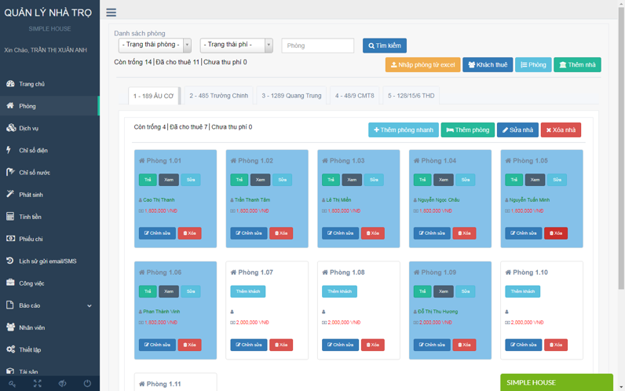
2. Giới thiệu đề tài
a. Đặt vấn đề:
Giải pháp (mục tiêu):
Xây dựng hệ thống có thể đồng bộ toàn bộ thông tin liên quan đến phòng, khách thuê, hợp đồng, chỉ số điện nước, hóa đơn và thanh toán trên một nền tảng.
Đồng thời, phần mềm còn có thể hỗ trợ tìm kiếm, cập nhật, thống kê và theo dõi dữ liệu một cách nhanh chóng, chính xác, góp phần giảm thiểu các công việc thủ công và hạn chế sai sót trong quá trình quản lý.

Slide 9


2. Giới thiệu đề tài
b. Đối tượng sử dụng:
Chủ trọ
Người thuê
Quản lý khu nhà trọ.
Quản lý phòng.
Quản lý người thuê.
Quản lý hợp đồng.
Thiết lập giá thuê và các loại phí.
Xem và xác nhận thanh toán.
Quản lý người dùng hệ thống.
Xem báo cáo, thống kê.
Xem thông tin phòng.
Xem hợp đồng.
Xem hóa đơn.
Xem số điện, nước.
Xem lịch sử thanh toán.
Gửi yêu cầu sửa chữa.
Nhận thông báo từ chủ trọ.

Slide 10
2. Giới thiệu đề tài
c. Yêu cầu chức năng:
Chủ trọ: Quản lý phòng, người thuê, hợp đồng, điện nước và thanh toán nhanh chóng, chính xác.
Người thuê: Dễ dàng theo dõi phòng, hóa đơn, thanh toán và gửi yêu cầu sửa chữa.
Nhu cầu chung: Một hệ thống quản lý tập trung, thuận tiện và minh bạch.

Slide 11
2. Giới thiệu đề tài
Yêu cầu | Chủ trọ | Người thuê
Đăng nhập | ✓ | ✓
Quản lý tài khoản | ✓ | ✓
Xem thông tin phòng | ✓ | ✓
Xem hợp đồng | ✓ | ✓
Xem hóa đơn | ✓ | ✓
Xem lịch sử thanh toán | ✓ | ✓
Nhận thông báo | ✓ | ✓
Quản lý điện/nước | ✓ | Xem
Tạo hóa đơn | ✓ | Xem
Thanh toán | Xác nhận | ✓
Quản lý phòng | ✓ | Xem phòng mình
Quản lý người thuê | ✓ | Xem thông tin mình
Báo sự cố | Xử lý | ✓
Báo cáo doanh thu | ✓ | X
Theo dõi công nợ | ✓ | Xem công nợ của mình

Slide 12
2. Giới thiệu đề tài
d. Yêu cầu phi chức năng:
Tính bảo mật:
Bảo vệ thông tin chủ trọ và người thuê.
Đảm bảo dữ liệu về hợp đồng, hóa đơn và thanh toán không bị truy cập trái phép.
Tính dễ sử dụng:
Giao diện đơn giản, trực quan, dễ thao tác.
Người dùng có thể dễ dàng tra cứu phòng, hóa đơn, hợp đồng và thông tin cá nhân.
Tính hiệu năng:
Thời gian phản hồi nhanh khi tra cứu, thêm, sửa, xóa dữ liệu.
Xử lý hiệu quả các nghiệp vụ như tính tiền điện, nước và tạo hóa đơn.
Khả năng mở rộng:
Có thể bổ sung thêm phương thức thanh toán, thông báo, báo cáo thống kê.
Có khả năng quản lý nhiều khu trọ và số lượng phòng lớn hơn.

Slide 13
MỤC LỤC
1. Giới thiệu thành viên & Phân công nhiệm vụ
2. Giới thiệu đề tài
3. Timeline dự kiến
4. Biểu đồ

Slide 14
3. Timeline dự kiến
Thời gian | Nhiệm vụ
Tuần 1 | Tìm hiểu và lựa chọn đề tài
Tuần 2 | Làm powerpoint giới thiệu nhóm và đề tài
Tuần 3 - 8 | Thiết kế sản phẩm, làm báo cáo và powerpoint giữa kỳ
Tuần 9 | Hoàn thiện báo cáo giữa kỳ
Tuần 10 - 13 | Hoàn thiện sản phẩm, chạy thử và sửa lỗi
Tuần 14 | Hoàn thiện báo cáo và powerpoint
Tuần 15 | Báo cáo sản phẩm

Slide 15
MỤC LỤC
1. Giới thiệu thành viên & Phân công nhiệm vụ
2. Giới thiệu đề tài
3. Timeline dự kiến
4. Biểu đồ

Slide 16
Mô hình xây dựng hệ thống
Mô hình tăng dần
Quản lý phòng + người thuê
Phân tích
Thiết kế
Code
Kiểm thử
Bàn giao
Quản lý hợp đồng
Phân tích
Thiết kế
Code
Kiểm thử
Bàn giao
Quản lý tài chính
Phân tích
Thiết kế
Code
Kiểm thử
Bàn giao
Chức năng nâng cao
Phân tích
Thiết kế
Code
Kiểm thử
Bàn giao

Slide 17
Mô hình xây dựng hệ thống
Lý do chọn mô hình tăng dần:
Phù hợp với phạm vi đề tài: Hệ thống quản lý nhà trọ có nhiều nhóm chức năng, có thể chia thành các module độc lập.
Dễ quản lý tiến độ: Mỗi module được thực hiện qua các bước phân tích → thiết kế → code → kiểm thử → bàn giao.
Có sản phẩm từng giai đoạn: Sau mỗi Increment, nhóm có thể hoàn thành và kiểm tra một phần chức năng thay vì chờ toàn bộ hệ thống.
Dễ phát hiện và sửa lỗi: Lỗi của từng module được phát hiện sớm, hạn chế ảnh hưởng đến toàn bộ hệ thống.
Phù hợp với nhóm sinh viên: Có thể phân chia các module cho từng thành viên và phát triển song song.
Dễ mở rộng: Sau khi hoàn thành các chức năng cơ bản, có thể tiếp tục bổ sung các chức năng nâng cao.
→ Kết luận: Mô hình tăng dần phù hợp vì giúp nhóm chia nhỏ hệ thống, dễ phân công, kiểm soát tiến độ và từng bước hoàn thiện phần mềm quản lý nhà trọ.

Slide 18
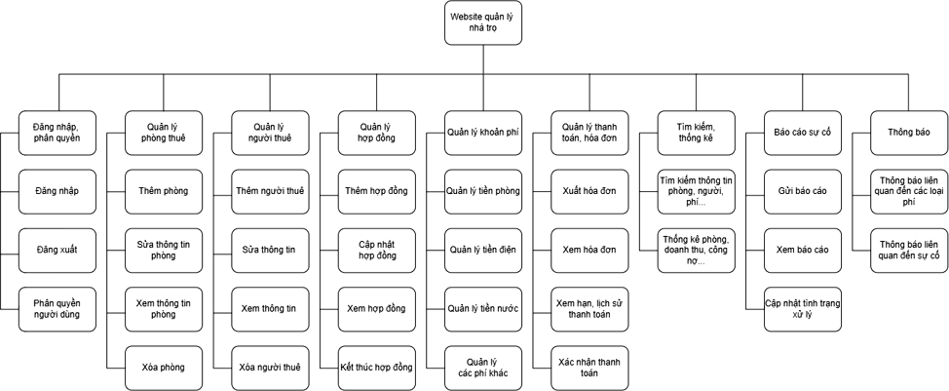
Sơ đồ cấu trúc hệ thống

Slide 19
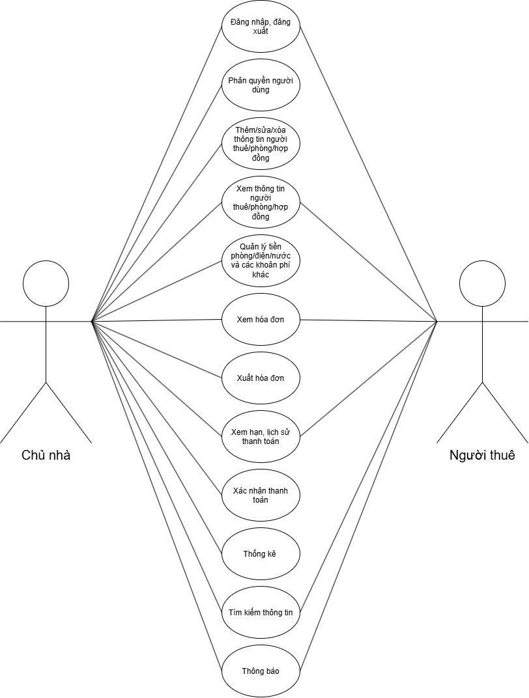
Use case - Tổng thể

Slide 20
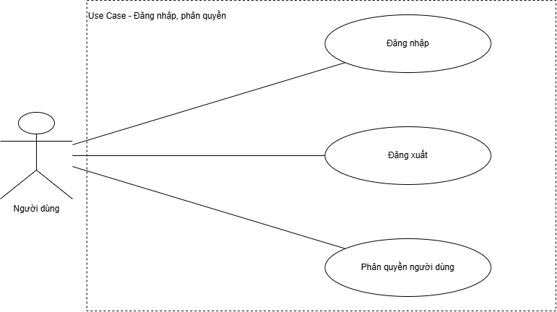
Use Case – Đăng nhập, phân quyền

Slide 21
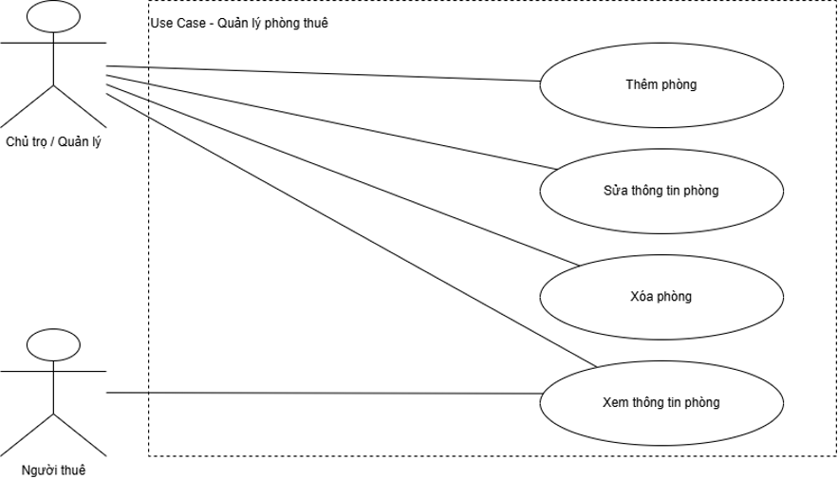
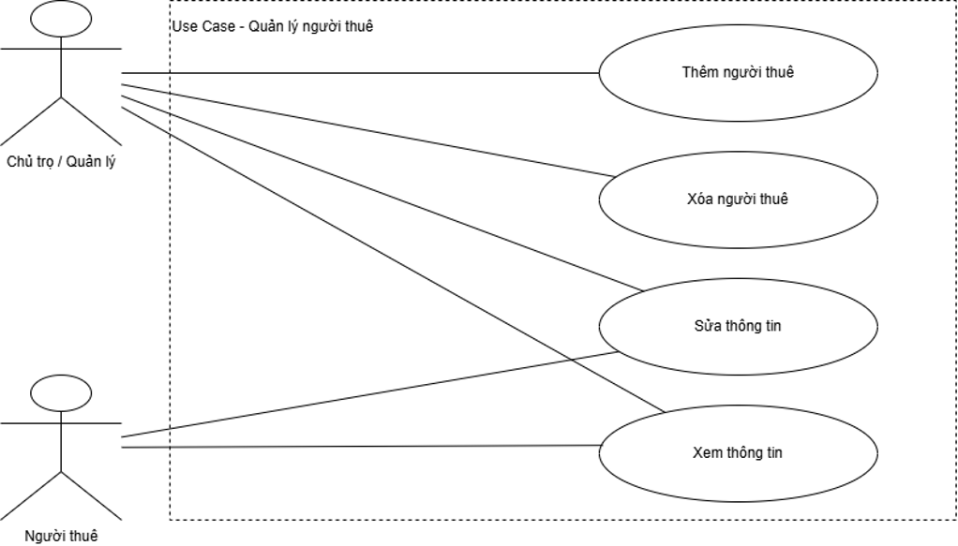
Use Case – Quản lý phòng, người thuê

Slide 22
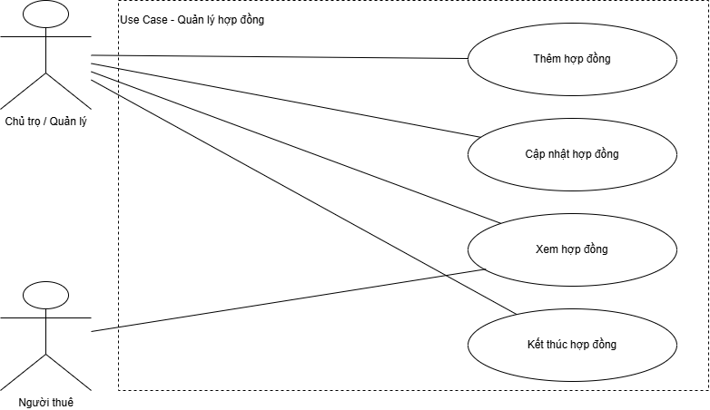
Use Case – Quản lý hợp đồng

Slide 23
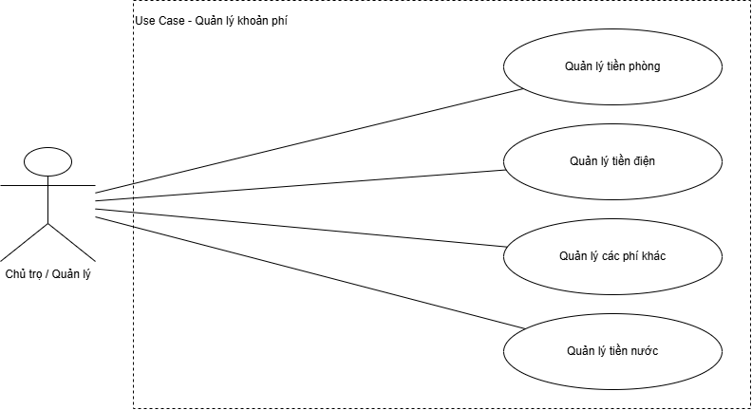
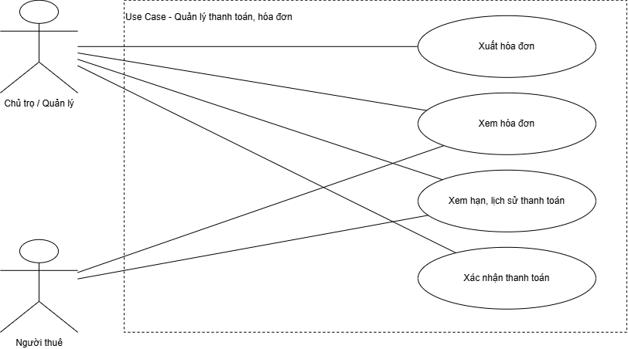
Use Case – Quản lý khoản phí và hóa đơn

Slide 24
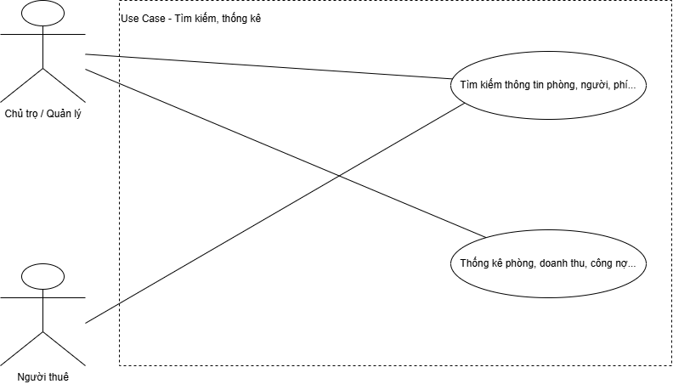
Use Case – Tìm kiếm, thống kê

Slide 25
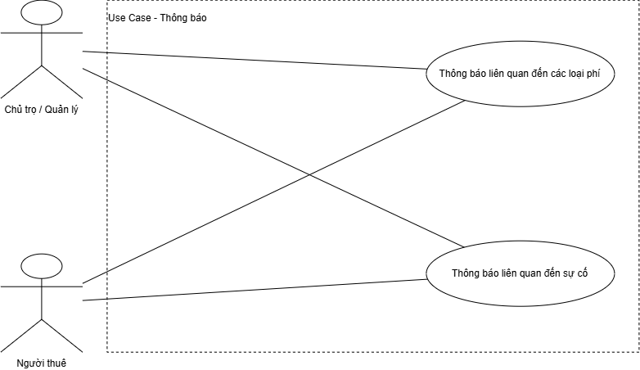
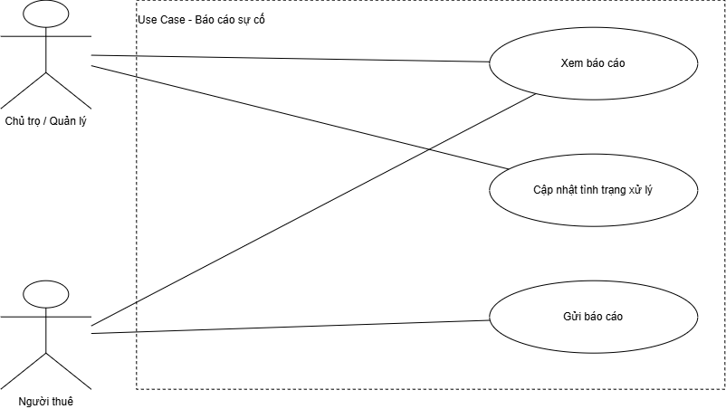
Use Case – Quản lý thông báo, báo cáo

Slide 26
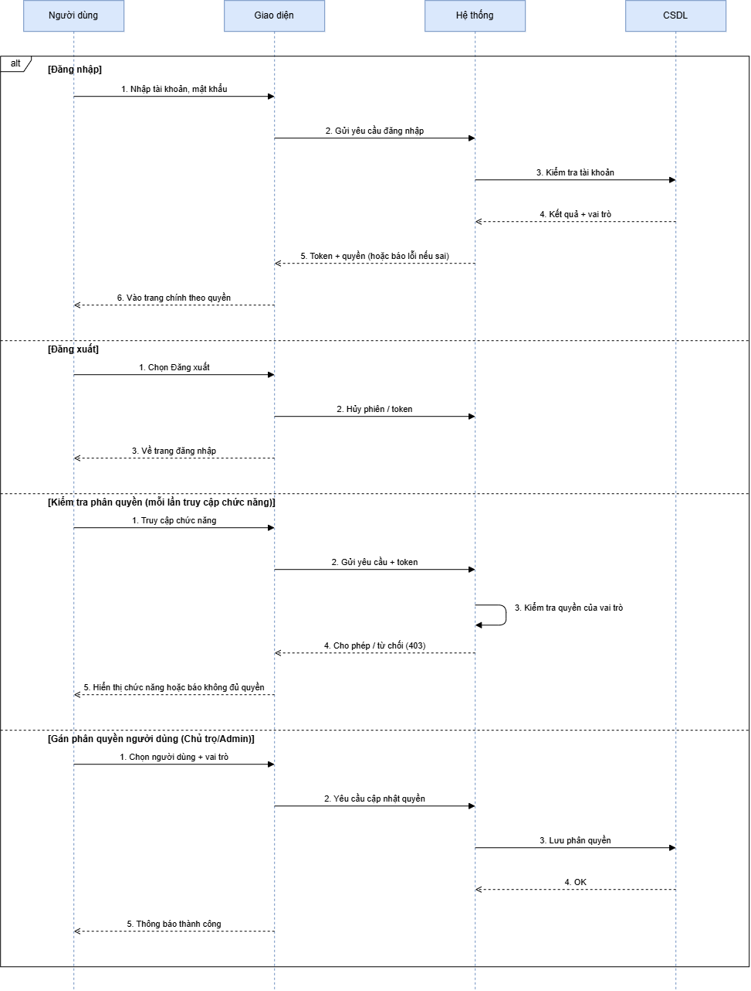
Sequence – Đăng nhập, phân quyền

Slide 27
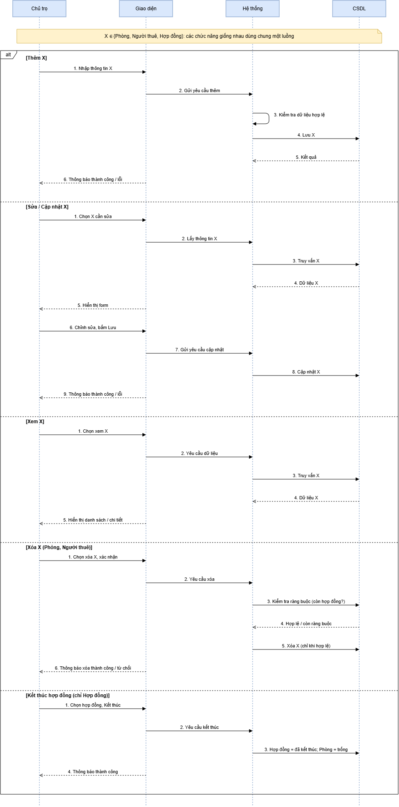
Sequence – Quản lý phòng, người thuê, hợp đồng

Slide 28
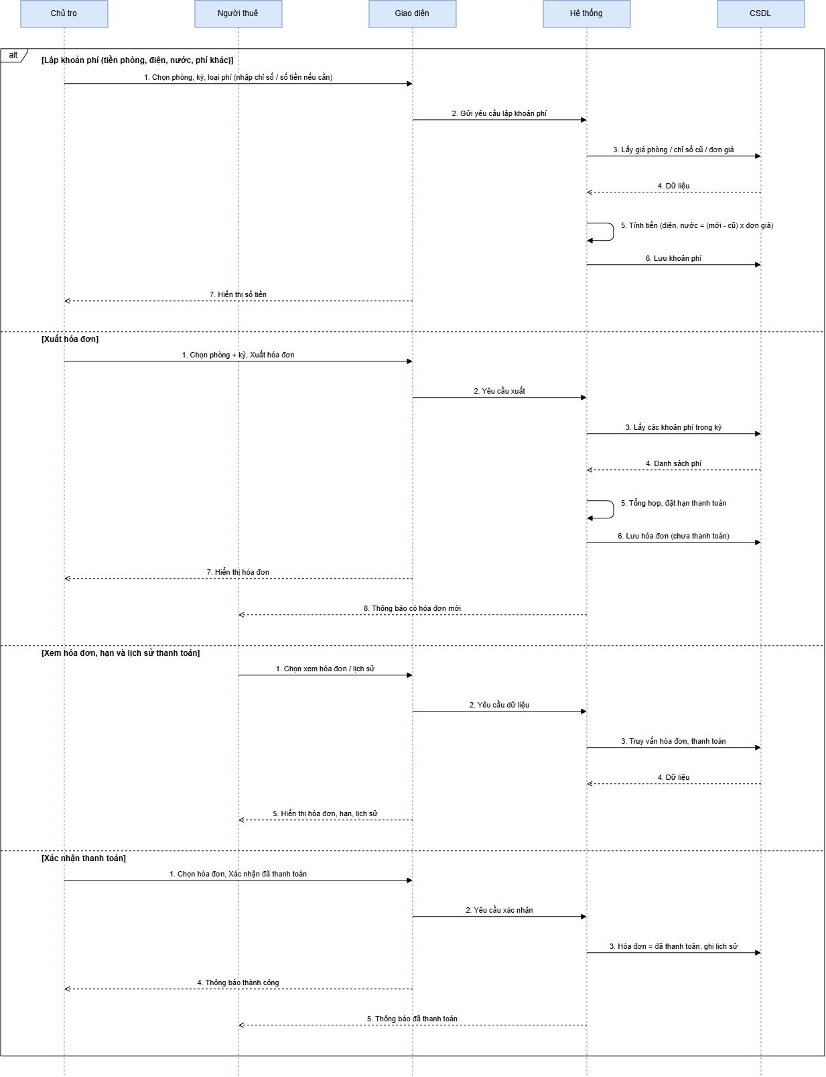
Sequence – Quản lý thanh toán, hóa đơn

Slide 29
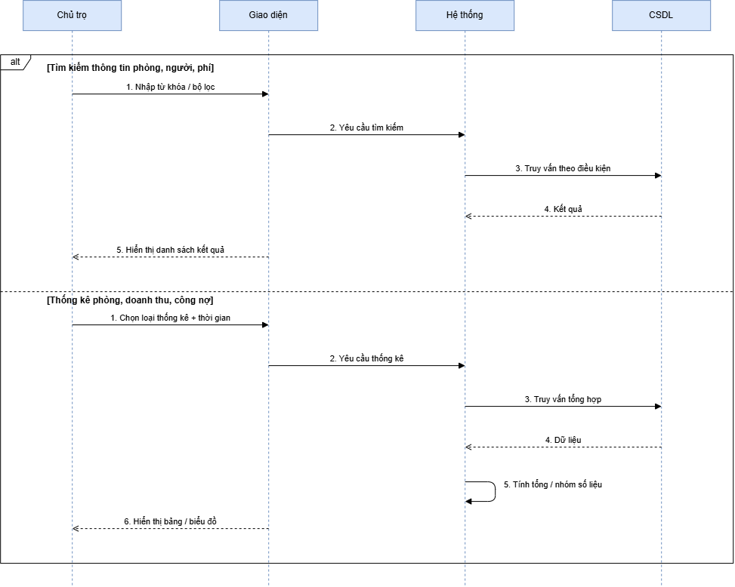
Sequence – Tìm kiếm, thống kê

Slide 30
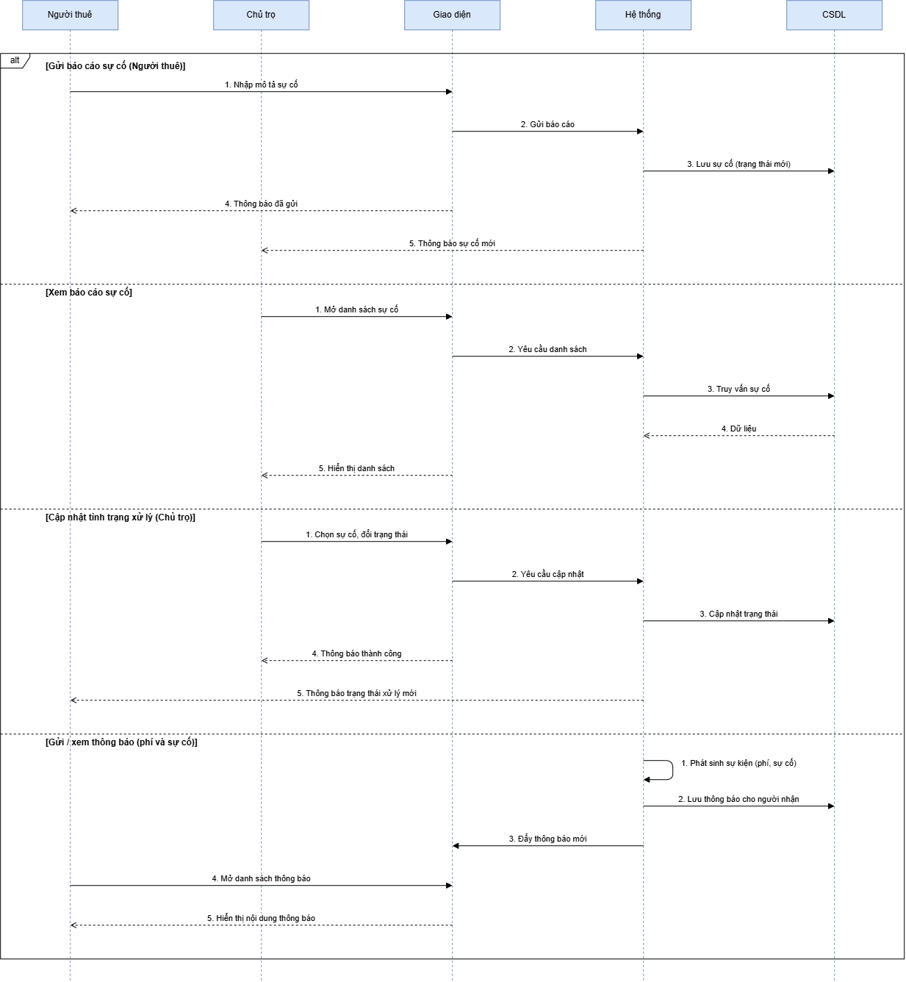
Sequence – Báo cáo sự cố, thông báo

Slide 31
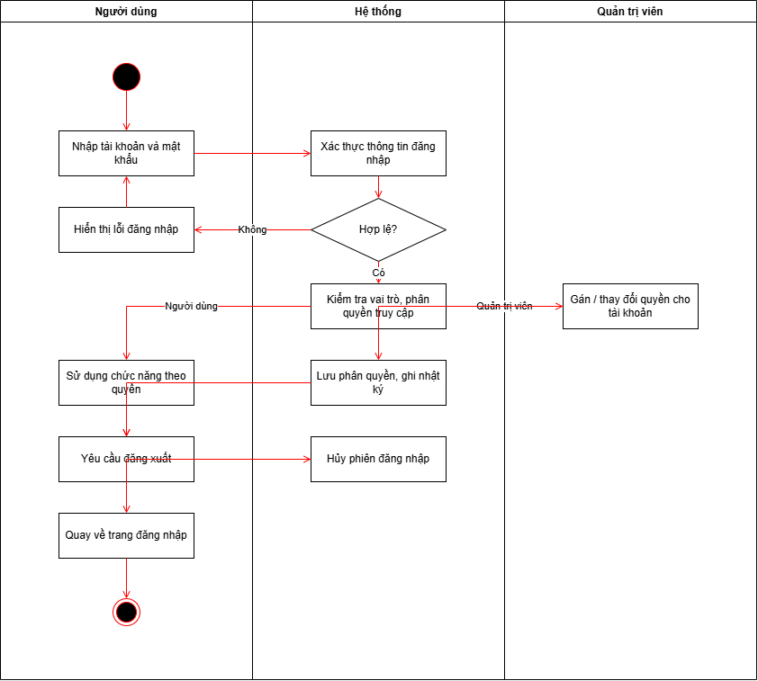
Activity – Đăng nhập, phân quyền

Slide 32
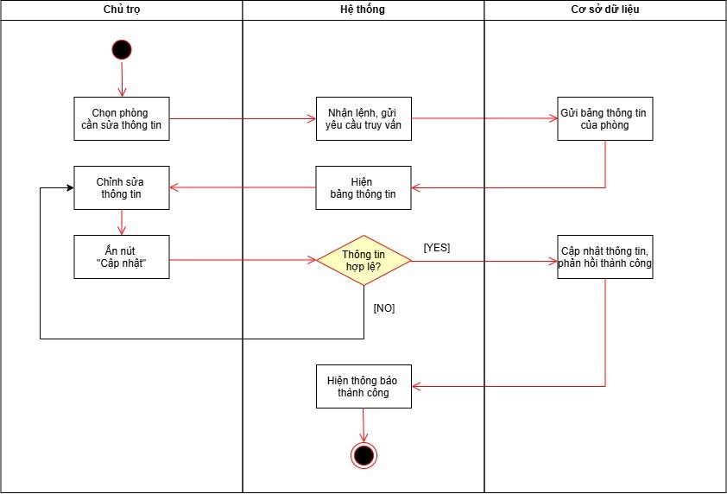

Activity – Quản lý phòng, người thuê

Slide 33
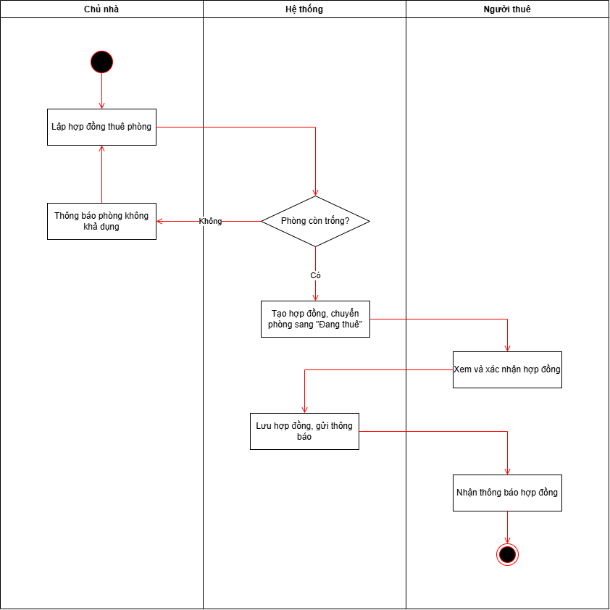
Activity – Quản lý hợp đồng

Slide 34
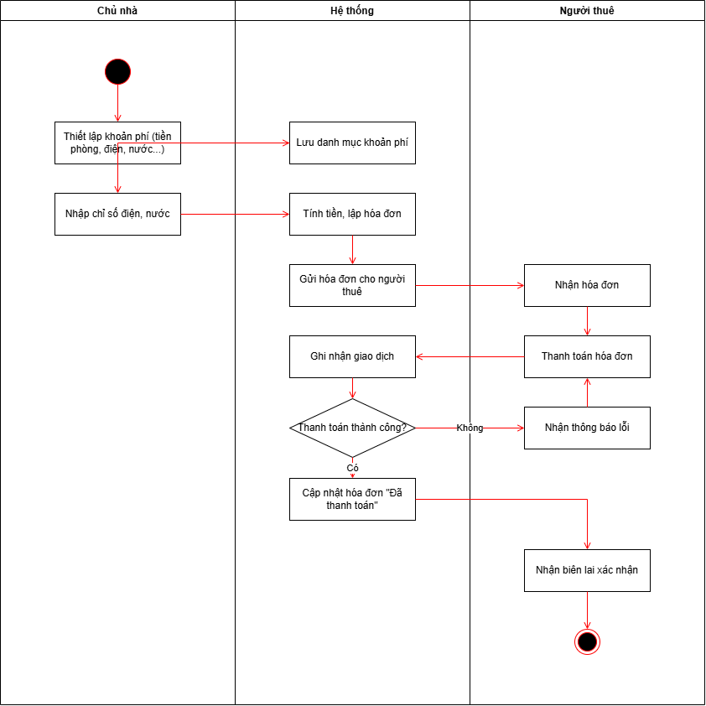
Activity – Quản lý than toán, hóa đơn

Slide 35
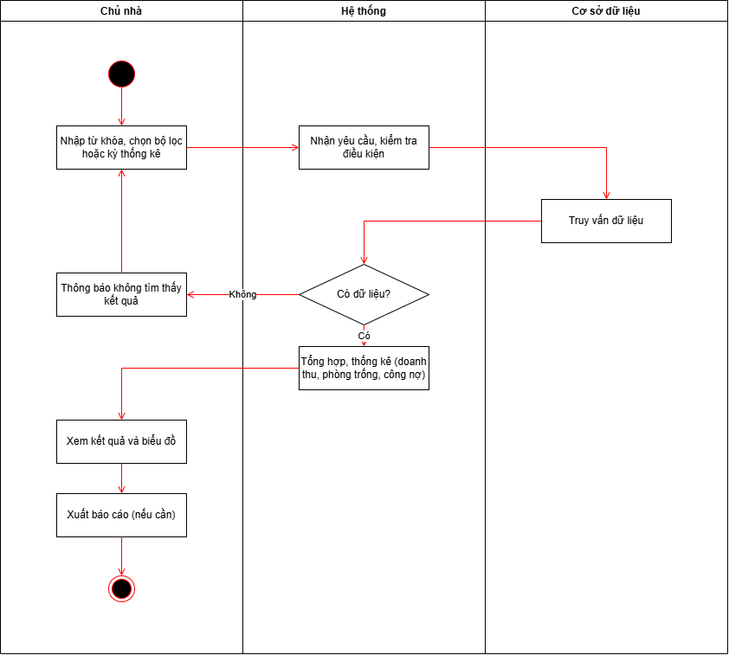
Activity – Tìm kiếm, thống kê

Slide 36
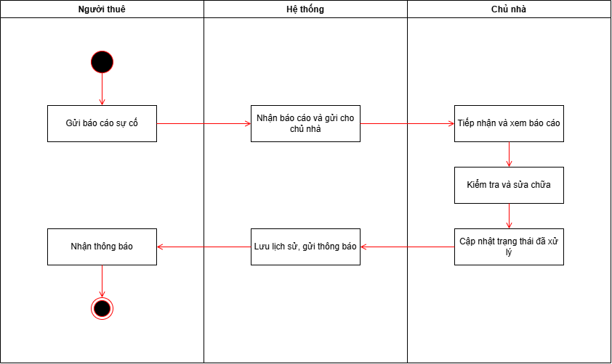
Activity – Báo cáo sự cố, thông báo

Slide 37
Tài liệu tham khảo
https://fptshop.com.vn/tin-tuc/danh-gia/phan-mem-quan-ly-nha-tro-172485
https://fossbk-spec.github.io/ktpmud-book/ch02_yeu_cau_thiet_ke_c4
https://fossbk-spec.github.io/ktpmud-book/ch01_tong_quan_sdlc
https://drive.google.com/drive/folders/1M_H4gYIb4BR8nvHoAhMrnJVDAq33Alk5

Slide 38
THANK YOU !

